Slide 1
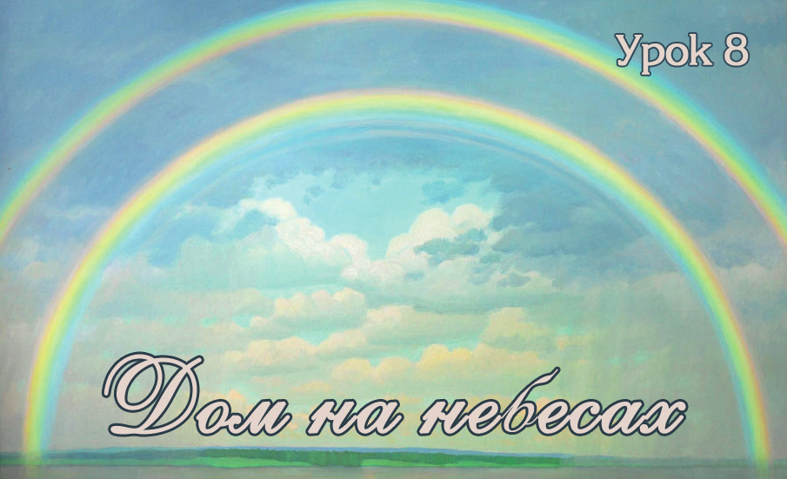

Slide 2
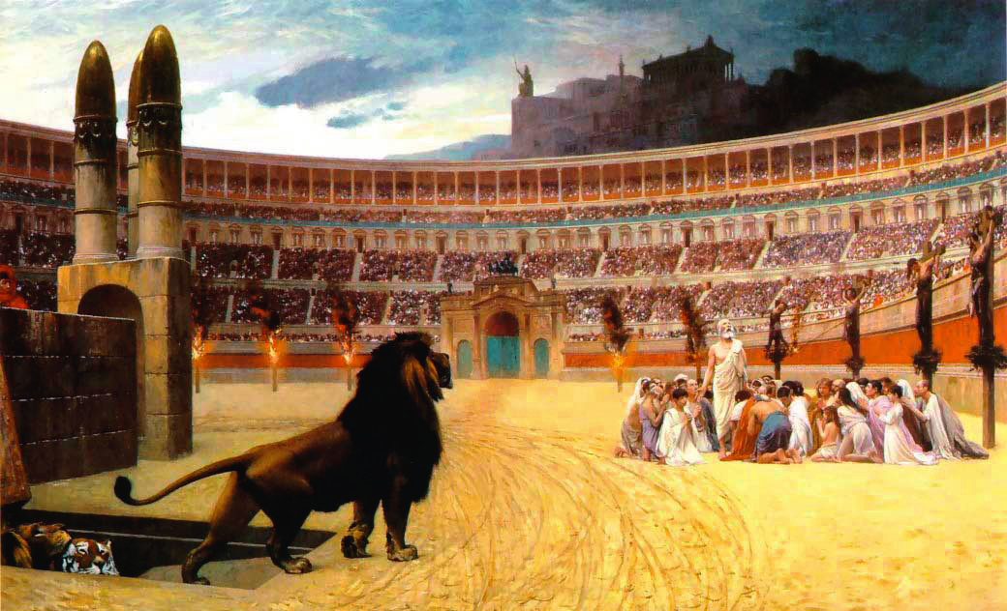

Slide 3
… иные же были замучены… другие испытали поругания и побои, а также узы и темницу, были побиваемы камнями, перепиливаемы, подвергаемы пытке, умирали от меча… терпя недостатки, скорби, озлобления
(Евр. 11:35-37)

Slide 4
И подозвав народ с учениками Своими, сказал им: кто хочет идти за Мною, отвергнись себя, и возьми крест свой, и следуй за Мною
(Мк. 8:34)

Slide 5
Входите тесными вратами, потому что широки врата и пространен путь, ведущие в погибель, и многие идут ими; потому что тесны врата и узок путь, ведущие в жизнь, и немногие находят их
(Мф. 7:13,14)

Slide 6
Ибо слово о кресте для погибающих юродство есть, а для нас, спасаемых, – сила Божия
(1 Кор. 1:18)

Slide 7
…какая мне польза, если мертвые не воскресают? Станем есть и пить, ибо завтра умрем!
(1 Кор. 15:32)

Slide 8
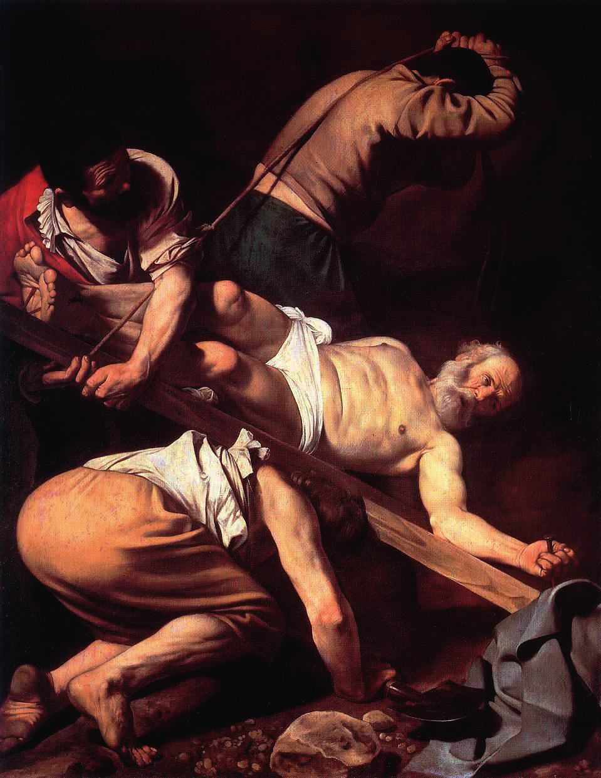

Slide 9
…будете ненавидимы всеми за имя Мое
(Лк. 21:17)
Не думайте, что Я пришел принести мир на землю; не мир пришел Я принести, но меч, ибо Я пришел разделить человека с отцом его, и дочь с матерью ее, и невестку со свекровью ее. И враги человеку – домашние его
(Мф. 10:3436)

Slide 10
Вот, мы оставили всё и последовали за Тобою; что же будет нам? Иисус же сказал им: …всякий, кто оставит домы, или братьев, или сестер, или отца, или мать, или жену, или детей, или земли, ради имени Моего, получит во сто крат и наследует жизнь вечную
(Мф. 19:27-29)

Slide 11
Блаженны изгнанные за правду, ибо их есть Царство Небесное. Блаженны вы, когда будут поносить вас и гнать… Радуйтесь и веселитесь, ибо велика ваша награда на небесах…
(Мф. 5:10-12)

Slide 12
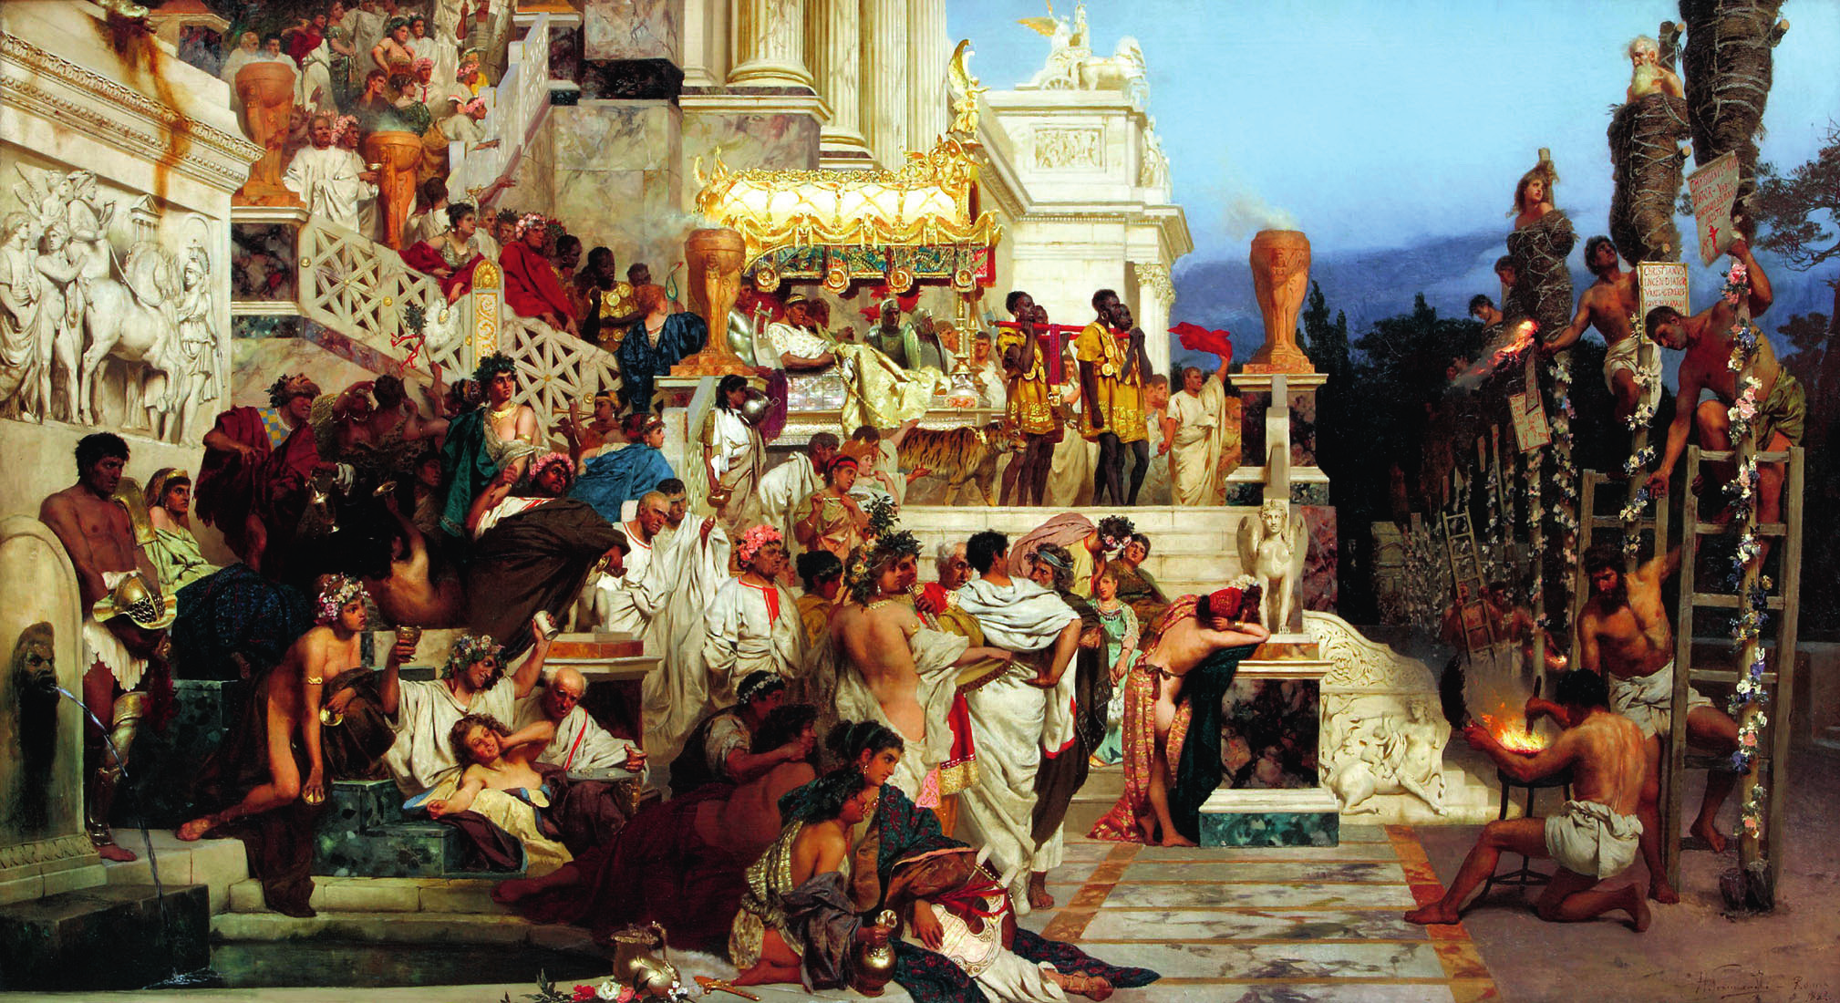

Slide 13
Ибо кто хочет душу свою сберечь, тот потеряет ее, а кто потеряет душу свою ради Меня и Евангелия, тот сбережет ее. Ибо какая польза человеку, если он приобретет весь мир, а душе своей повредит?
(Мк. 8:35,36)

Slide 14
Мы – дети Божии. А если дети, то и наследники, наследники Божии, сонаследники же Христу, если только с Ним страдаем, чтобы с Ним и прославиться
(Рим. 8:16,17)

Slide 15
…уничижил Себя Самого, приняв образ раба… смирил Себя, быв послушным даже до смерти, и смерти крестной. Посему и Бог превознес Его и дал Ему имя выше всякого имени
(Фил. 2:7-9)
взойдя на небо, пребывает одесную Бога
(1 Пет. 3:22)

Slide 16
в страданиях Его, сообразуясь смерти Его
(Фил. 3:10)
с Ним прославится
(Рим. 8:17)

Slide 17
И увидел я престолы и сидящих на них… и души обезглавленных за свидетельство Иисуса и за слово Божие… Они ожили и царствовали со Христом…
(Откр. 20:4)
Побеждающему дам сесть со Мною на престоле Моем, как и Я победил и сел с Отцом Моим на престоле Его
(Откр. 3:21)

Slide 18
Все сии умерли в вере, не получив обетований, а только издали видели оные, и радовались, и говорили о себе, что они странники и пришельцы на земле; ибо те, которые так говорят, показывают, что они ищут отечества… они стремились к лучшему, то есть к небесному; посему и Бог не стыдится их, называя Себя их Богом: ибо Он приготовил им город
(Евр. 11:13,14,16)

Slide 19
города, имеющего основание, которого художник и строитель Бог
(Евр. 11:10)
к наследству нетленному, чистому, неувядаемому, хранящемуся на небесах для вас
(1 Петр. 1:4)

Slide 20
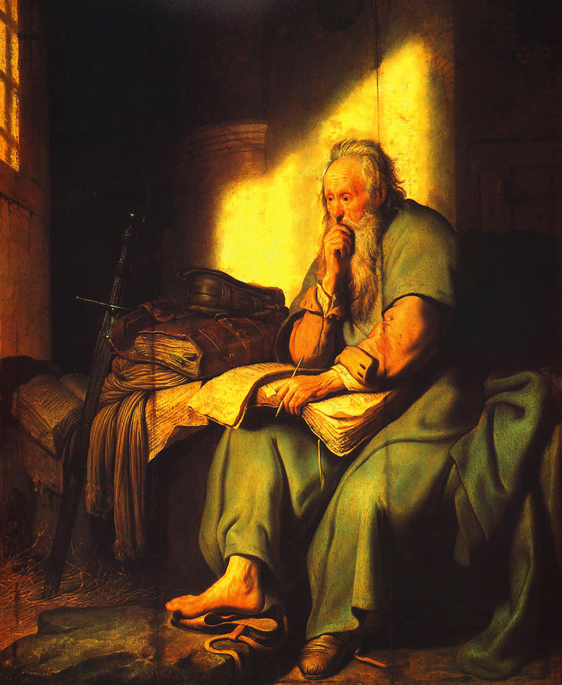

Slide 21
И все, что делаете, делайте от души, как для Господа, а не для человеков, зная, что в воздаяние от Господа получите наследие, ибо вы служите Господу Христу
(Кол. 3:23,24)
Если же вы Христовы, то вы семя Авраамово и по обетованию наследники
(Гал. 3:29)

Slide 22
А если дети, то и наследники, наследники Божии, сонаследники же Христу…
(Рим. 8:17)
наследниками Царствия, которое Он обещал любящим Его
(Иак. 2:5)

Slide 23
Оправдавшись Его благодатью, мы по упованию соделались наследниками вечной жизни
(Тит. 3:7)
Посему ты уже не раб, но сын; а если сын, то и наследник Божий через Иисуса Христа
(Гал. 4:7)

Slide 24
И не войдет в него ничто нечистое и никто преданный мерзости и лжи, а только те, которые написаны у Агнца в книге жизни
(Откр. 21:27)
Побеждающий облечется в белые одежды; и не изглажу имени его из книги жизни…
(Откр. 3:5)

Slide 25
Се, стою у двери и стучу: если кто услышит голос Мой и отворит дверь, войду к нему, и буду вечерять с ним, и он со Мною
(Откр. 3:20)
Не бойся ничего, что тебе надобно будет претерпеть… Будь верен до смерти, и дам тебе венец жизни
(Откр. 2:10)

Slide 26
Не знаете ли, что бегущие на ристалище бегут все, но один получает награду? Так бегите, чтобы получить. Все подвижники воздерживаются от всего: те для получения венца тленного, а мы – нетленного
(1 Кор. 9:24,25)

Slide 27
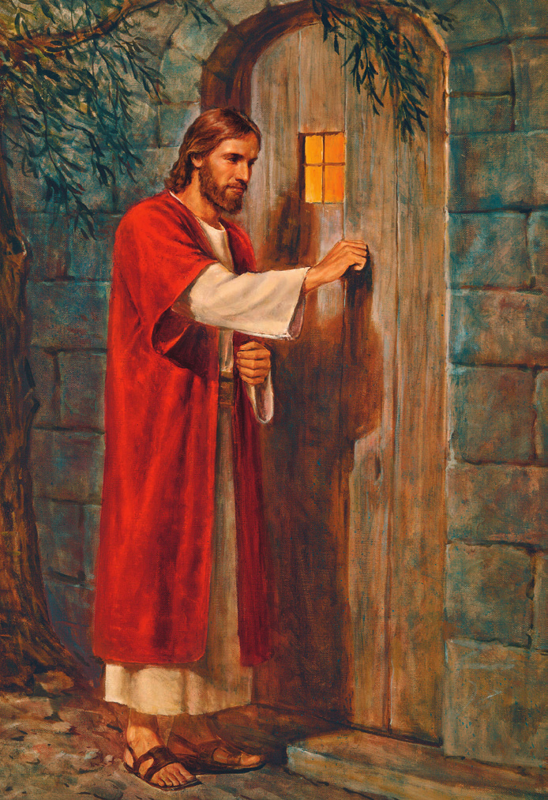

Slide 28
Отче наш, сущий на небесах!
(Мф. 6:9)
Никто не восходил на небо, как только сшедший с небес Сын Человеческий, сущий на небесах
(Ин. 3:13)
Восхожу к Отцу Моему и Отцу вашему, и к Богу Моему и Богу вашему
(Ин. 20:17)

Slide 29
Ибо Христос вошел… в самое небо, чтобы предстать ныне за нас пред лицо Божие
(Евр. 9:24)
Отче! которых Ты дал Мне, хочу, чтобы там, где Я, и они были со Мною, да видят славу Мою, которую Ты дал Мне…
(Ин. 17:24)

Slide 30
В доме Отца Моего обителей много. А если бы не так, Я сказал бы вам: Я иду приготовить место вам. И когда пойду и приготовлю вам место, приду опять и возьму вас к Себе, чтобы и вы были, где Я
(Ин. 14:2,3)

Slide 31
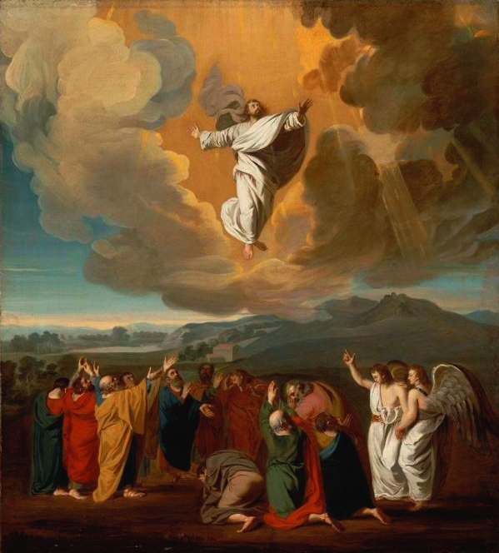

Slide 32
Потом мы, оставшиеся в живых, вместе с ними (умершими во Христе) восхищены будем на облаках для встречи Господа на воздухе, и так всегда с Господом будем
(1 Фес. 4:17)

Slide 33
…Они ожили и царствовали со Христом тысячу лет
(Откр. 20:4)
И я, Иоанн, увидел святой город Иерусалим, новый, сходящий от Бога с неба, приготовленный как невеста, украшенная для мужа своего
(Откр. 21:2)

Slide 34
…проклята земля за тебя…
(Быт. 3:17)
И ничего уже не будет проклятого…
(Откр. 22:3)

Slide 35
во время прохлады дня
(Быт. 3:8)
покажи мне славу Свою
(Исх. 33:18)
…лица Моего не можно тебе увидеть, потому что человек не может увидеть Меня и остаться в живых
(Исх. 33:20)

Slide 36
О, если бы Ты расторг небеса и сошел! горы растаяли бы от лица Твоего, как от плавящего огня
(Ис. 64:1)
Я… узрю Бога, я узрю Его сам; мои глаза, не глаза другого, увидят Его…
(Иов. 19:26, 27)

Slide 37
Филипп сказал Ему: Господи! покажи нам Отца, и довольно для нас
(Ин. 14:8)
Блаженны чистые сердцем, ибо они Бога узрят
(Мф. 5:8)
И узрят лице Его…
(Откр. 22:4)

Slide 38
Возлюбленные! мы теперь дети Божии; но еще не открылось, что будем. Знаем только, что, когда откроется, будем подобны Ему, потому что увидим Его как Он есть
(1 Ин. 3:2)

Slide 39
И услышал я громкий голос с неба, говорящий: се, скиния Бога с человеками, и Он будет обитать с ними; они будут Его народом, и Сам Бог с ними будет Богом их
(Откр. 21:3)

Slide 40
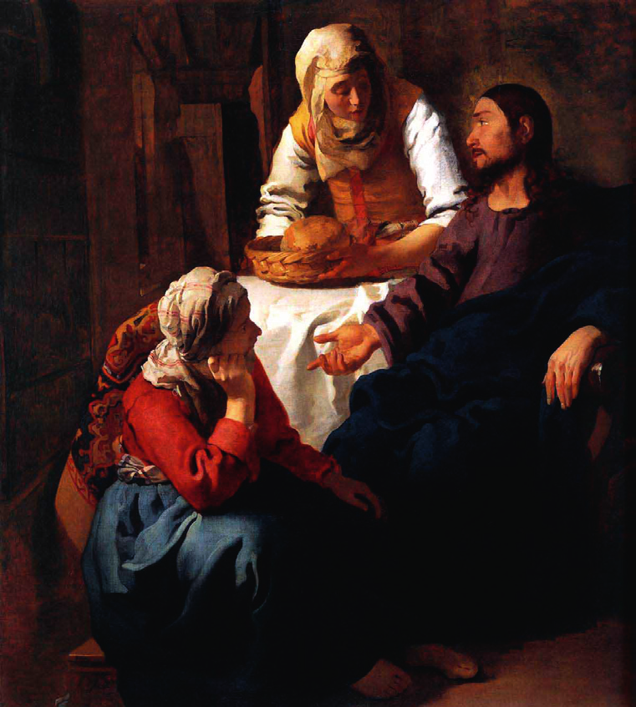

Slide 41
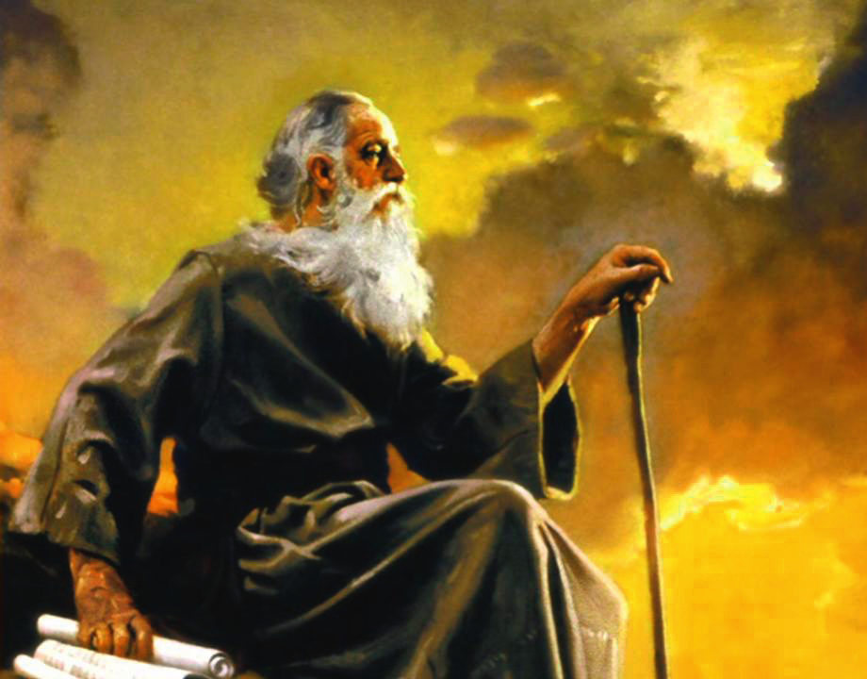

Slide 42
И увидел я новое небо и новую землю, ибо прежнее небо и прежняя земля миновали… И сказал Сидящий на престоле: се, творю все новое…
(Откр. 21:1,5)
Но, как написано: не видел того глаз, не слышало ухо, и не приходило то на сердце человеку, что приготовил Бог любящим Его
(1 Кор. 2:9)

Slide 43
Они не будут уже ни алкать, ни жаждать, и не будет палить их солнце и никакой зной: ибо Агнец, Который среди престола, будет пасти их и водить их на живые источники вод
(Откр. 7:16,17)

Slide 44
Тогда откроются глаза слепых и уши глухих отверзнутся. Тогда хромой вскочит, как олень, и язык немого будет петь; ибо пробьются воды в пустыне и в степи – потоки
(Ис. 35:5,6)

Slide 45
А диавол, прельщавший их, ввержен в озеро огненное и серное…
(Откр. 20:10)

Slide 46
Ибо вот, Я творю новое небо и новую землю, и прежние уже не будут воспоминаемы и не придут на сердце
(Ис. 65:17)
Впрочем, мы, по обетованию Его, ожидаем нового неба и новой земли, на которых обитает правда
(2 Петр. 3:13)

Slide 47
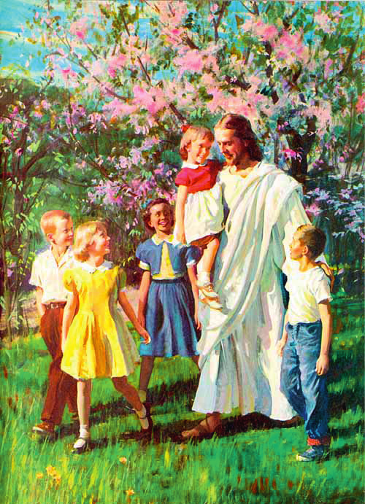

Slide 48
уничиженное тело наше преобразит так, что оно будет сообразно славному телу Его
(Фил. 3:21)
будем подобны Ему
(1 Ин. 3:2)
имя Его будет на челах их
(Откр. 22:4)

Slide 49
в поте лица твоего будешь есть хлеб, доколе не возвратишься в землю, из которой ты взят, ибо прах ты и в прах возвратишься
(Быт. 3:19)

Slide 50
Последний же враг истребится – смерть
(1 Кор. 15:26)
И отрет Бог всякую слезу с очей их, и смерти не будет уже; ни плача, ни вопля, ни болезни уже не будет, ибо прежнее прошло
(Откр. 21:4)

Slide 51
Ибо тленному сему надлежит облечься в нетление, и смертному сему облечься в бессмертие
(1 Кор. 15:53)
смерть и ад* будут повержены в озеро огненное. Это – смерть вторая
(Откр. 20:14)

Slide 52
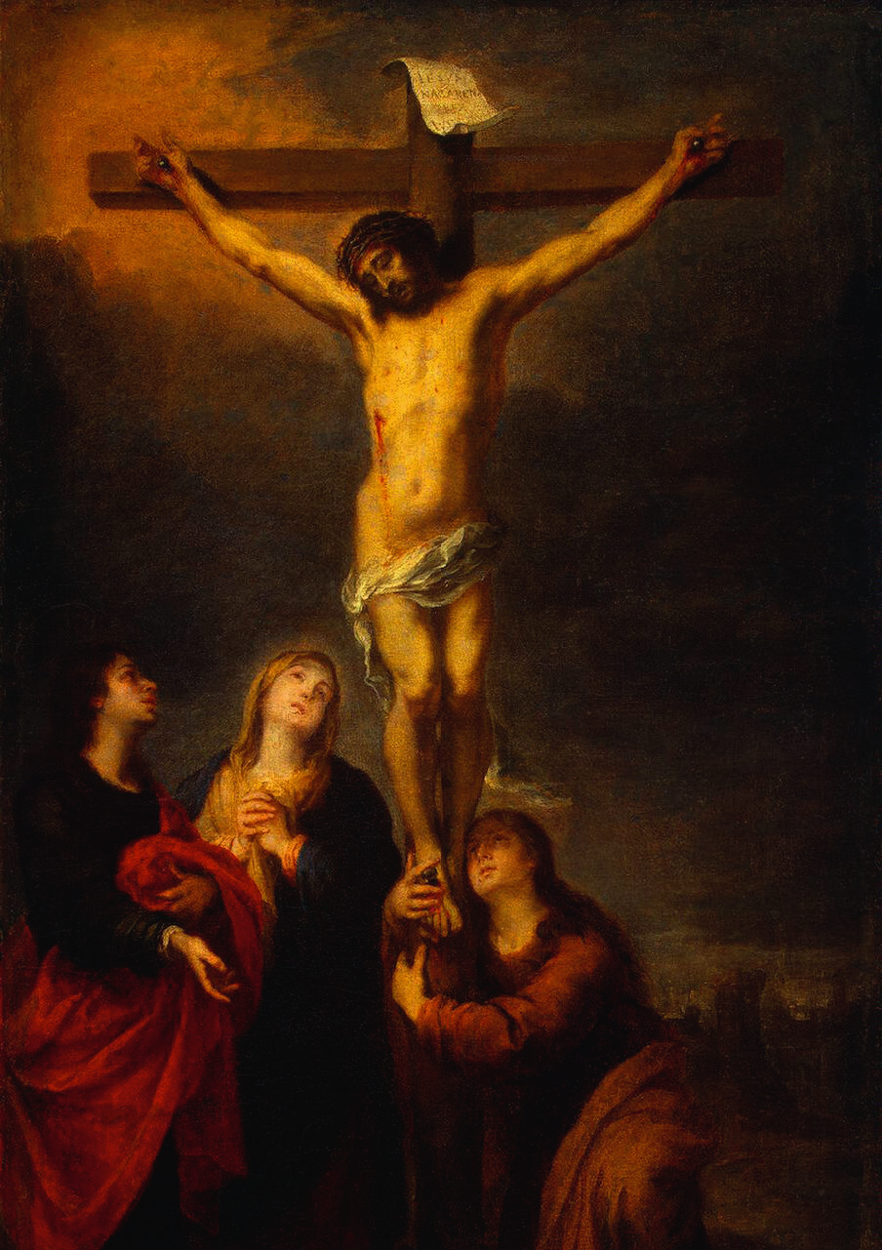

Slide 53
…сии слова верны и истинны
(Откр. 22:6)
Верный и Истинный
(Откр. 19:11)
небо и земля прейдут, но слова Мои не прейдут
(Мф. 24:35)

Slide 54
Свят, Свят, Свят Господь Саваоф! вся земля полна славы Его!
(Ис. 6:3)
Тогда из месяца в месяц и из субботы в субботу будет приходить всякая плоть пред лице Мое на поклонение, говорит Господь
(Ис. 66:23)

Slide 55
После сего я услышал на небе громкий голос как бы многочисленного народа, который говорил: аллилуйя! спасение и слава, и честь и сила Господу нашему! Ибо истинны и праведны суды Его!.. И вторично сказали: аллилуйя!.. Тогда… пали и поклонились Богу, сидящему на престоле, говоря: аминь! аллилуйя!
(Откр. 19:1-4)

Slide 56
Но вы пребыли со Мною в напастях Моих, и Я завещаю вам, как завещал Мне Отец Мой, Царство, да ядите и пьете за трапезою Моею в Царстве Моем, и сядете на престолах судить двенадцать колен Израилевых
(Лк. 22:28-30)

Slide 57
И увидел я престолы и сидящих на них, которым дано было судить…
(Откр. 20:4)
Ибо и Сын Человеческий не для того пришел, чтобы Ему служили, но чтобы послужить и отдать душу Свою для искупления многих
(Мар.10:45)

Slide 58
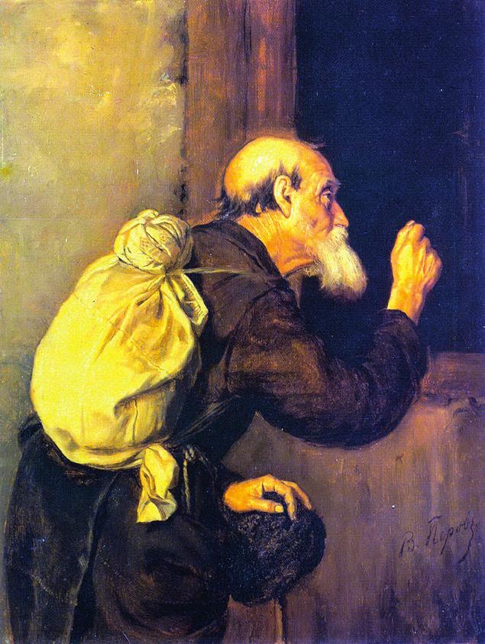

Slide 59
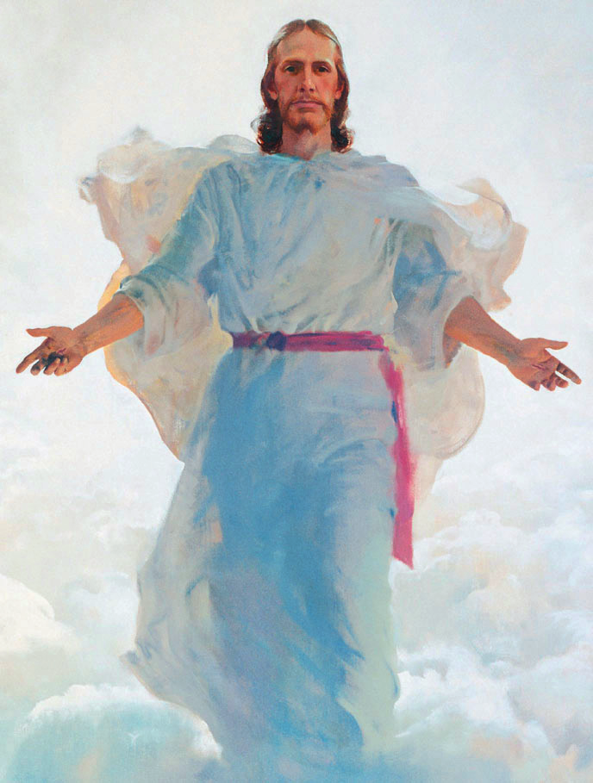

Slide 60
…престол Бога и Агнца будет в нем, и рабы Его будут служить Ему
(Откр. 22:3)
Наше же жительство – на небесах, откуда мы ожидаем и Спасителя, Господа нашего Иисуса Христа
(Фил. 3:20)
предстоит великое воздаяние
(Евр. 10:35)

Slide 61


